Slide 1



TRƯỜNG TIỂU HỌC HÒA NGHĨA
CHÀO MỪNG
QUÝ THẦY, CÔ GIÁO VỀ DỰ GIỜ THĂM LỚP
Môn: Toán Lớp 2A
Giáo viên: Nguyễn Thị Mai Lan

Slide 2
BÀI 33
ÔN TẬP PHÉP CỘNG, PHÉP TRỪ TRONG PHẠM VI 20, 100

Slide 3
KHỞI ĐỘNG

Slide 4
Tiết 1

Slide 5

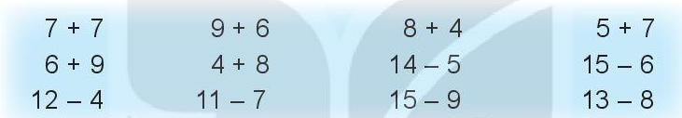
1. Tính nhẩm
7 + 7 = 14
6 + 9 = 15
12 - 4 = 8
9 + 6 = 15
4 + 8 = 12
11 - 7 = 4
8 + 4 = 12
14 - 5 = 9
15 - 9 = 6
5 + 7 = 12
15 - 6 = 9
13 - 8 = 5

Slide 6
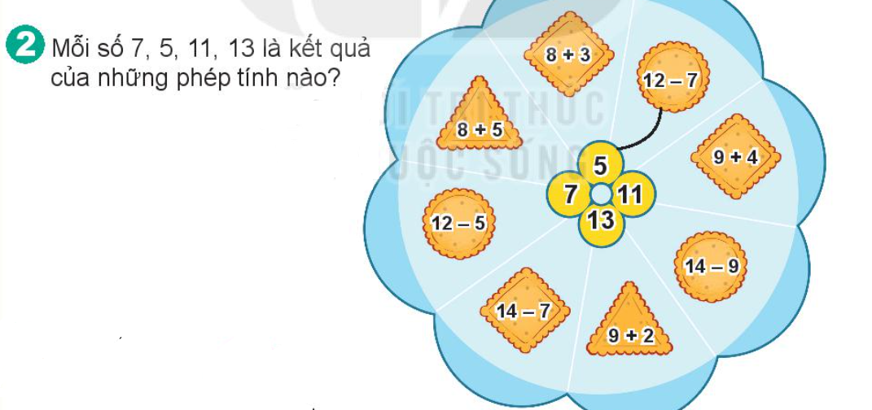

Slide 7
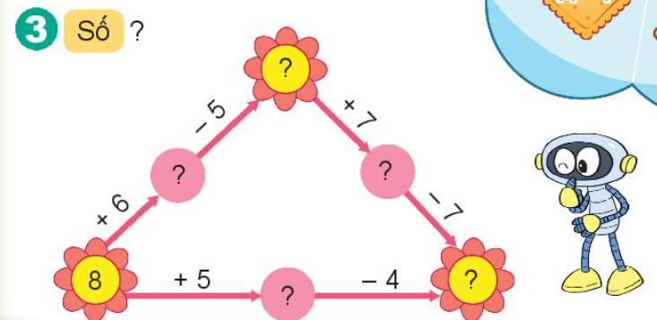
9
14
16
9
13

Slide 8
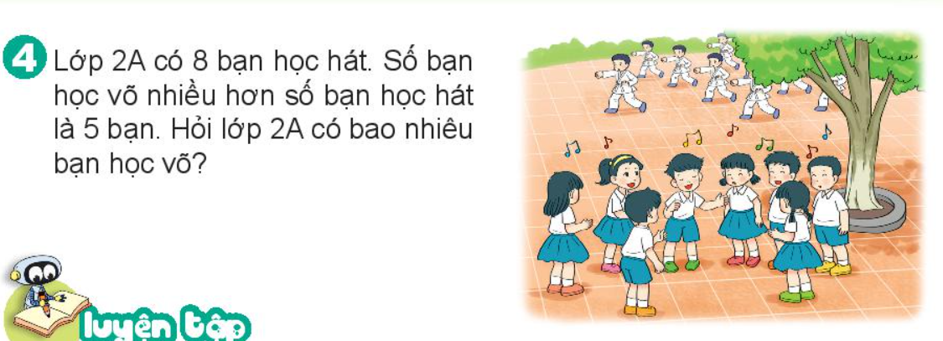
Lớp 2A có số học sinh học võ là:
8 + 5 = 13 (bạn)
Đáp số 13 (bạn)

